Slide 1


VEGA på Sörgårdsskolan
Ingrid Westerlund
Birgitta Wikebo
Monika Bergstrand

Slide 2
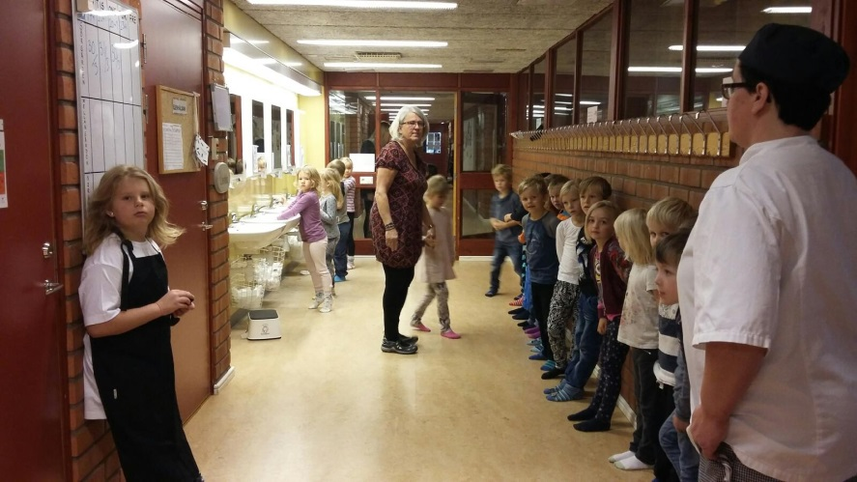
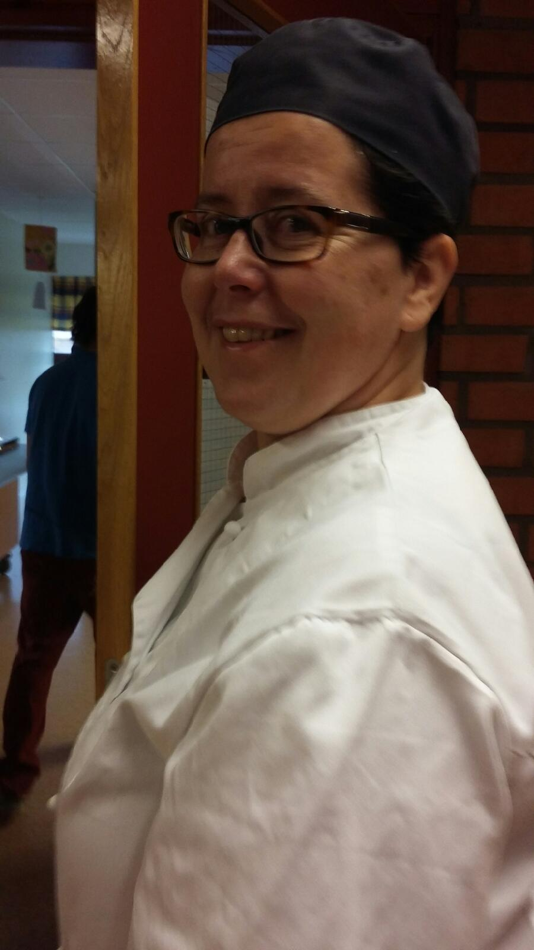
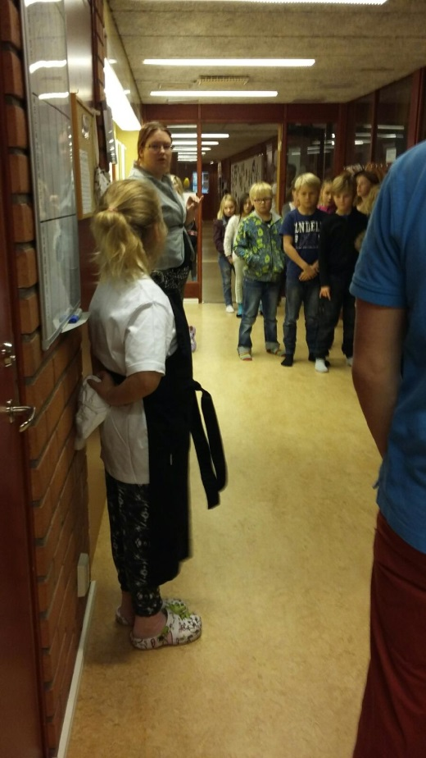
VEGA på Sörgårdsskolan
MAT-PRAT
Innan lunch
Ingrid Westerlund

Slide 3
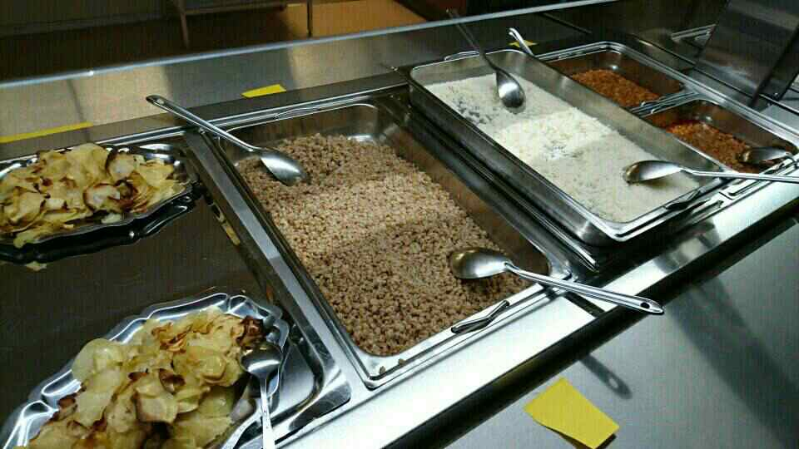
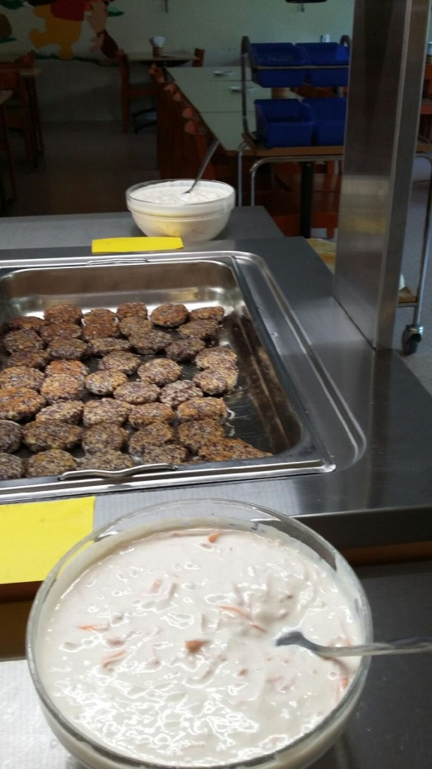
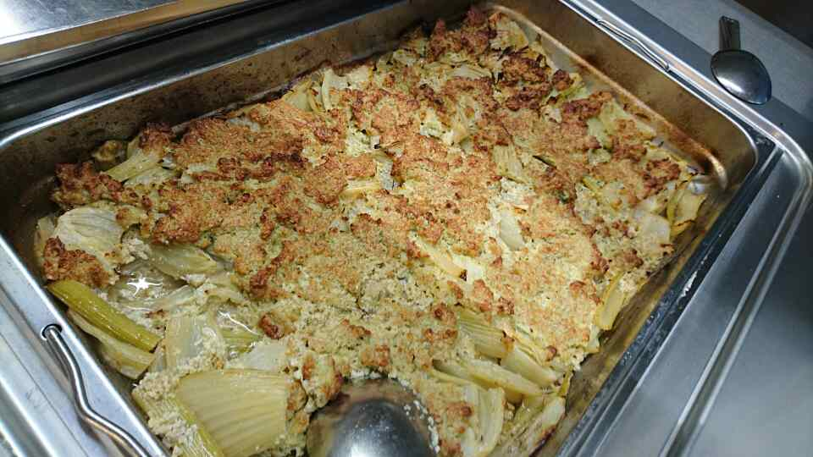
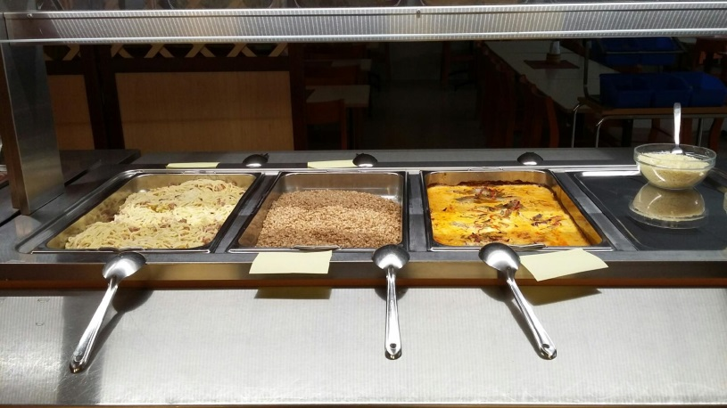
VEGA-LUNCH
VEGA på Sörgårdsskolan
Quinoabiffar & morots-tzatziki
Långbakad fänkål med solrospesto

Slide 4
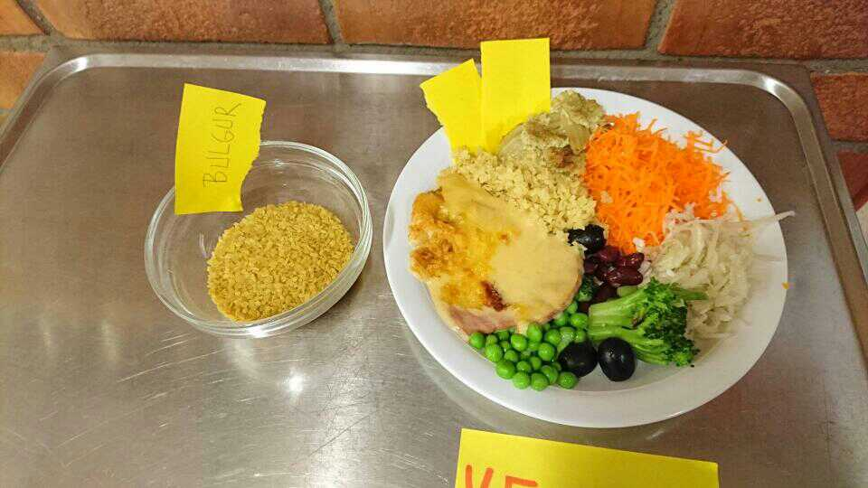
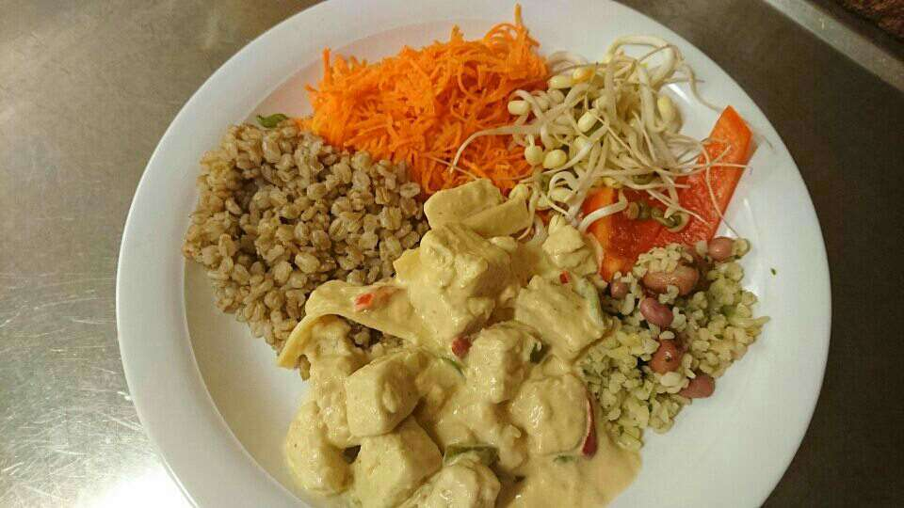
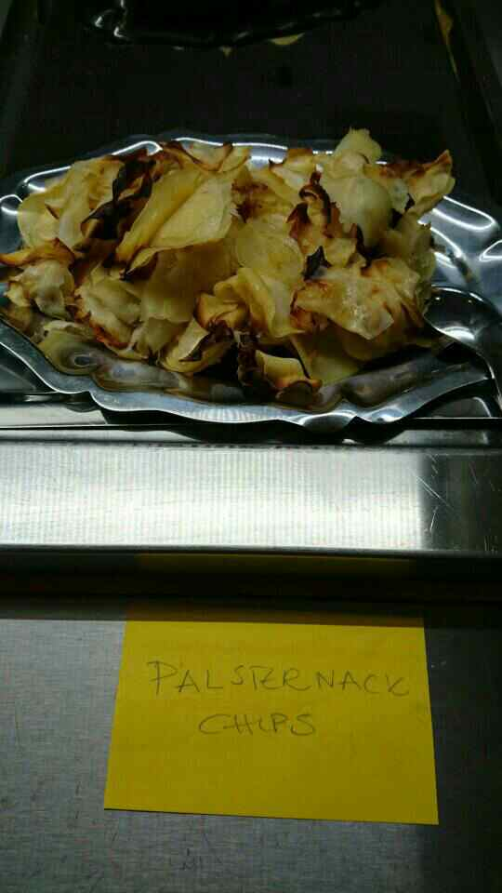
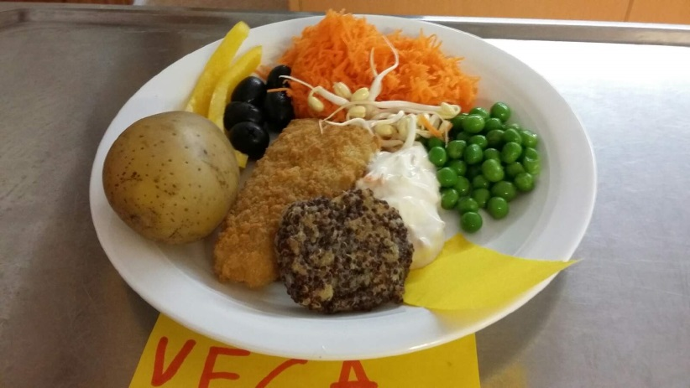
VEGA-LUNCH
VEGA på Sörgårdsskolan
Okokt bulgur att ”känna på”
Thailändsk quorngrta
med matvete
Palsternacks
chip

Slide 5
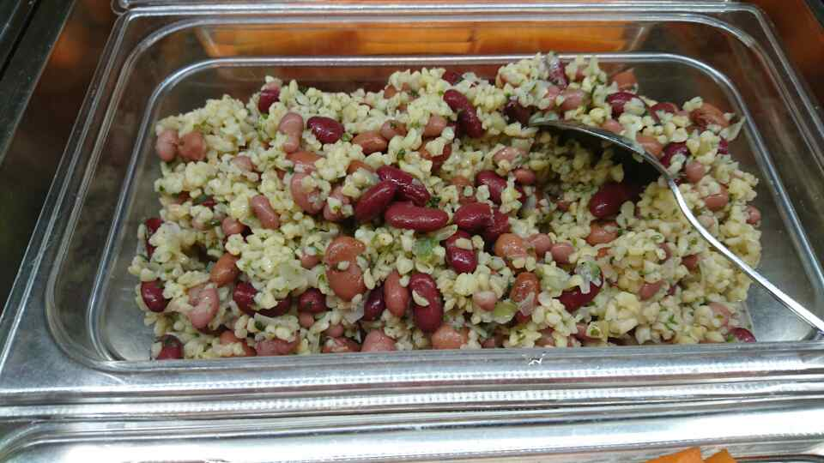
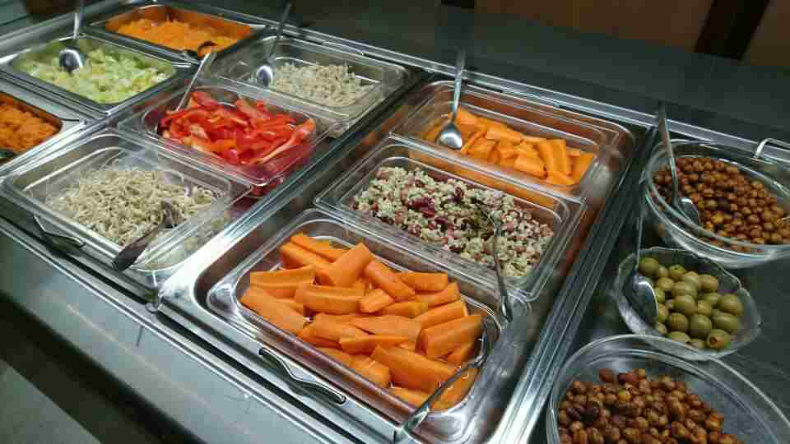
VEGA-SALLAD
VEGA på Sörgårdsskolan
Bön- & bulgursallad
Rostade kikärtor

Slide 6
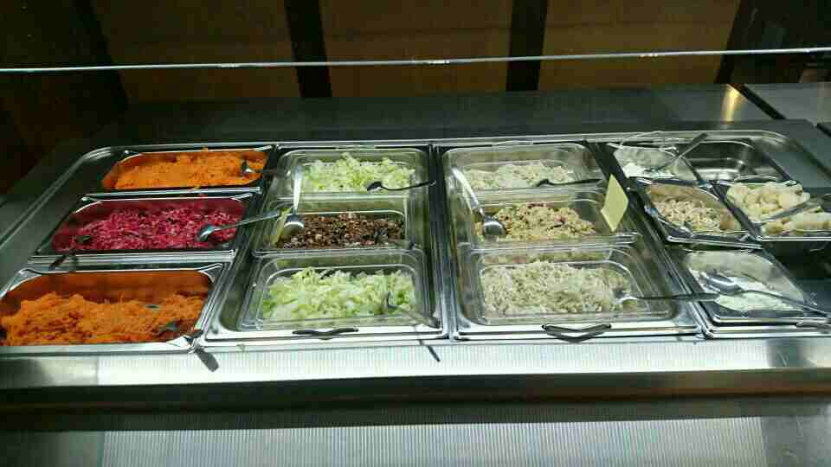
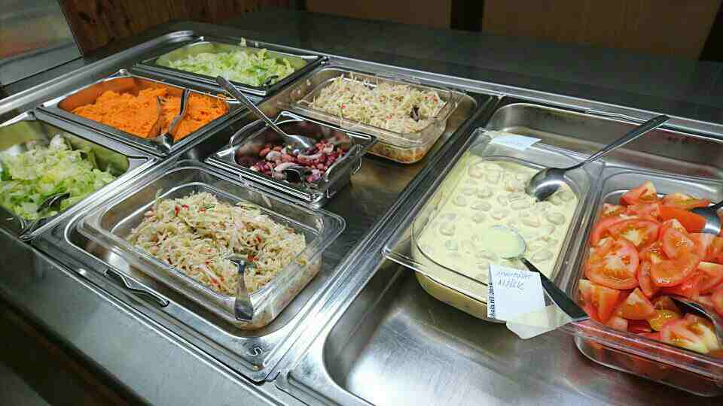
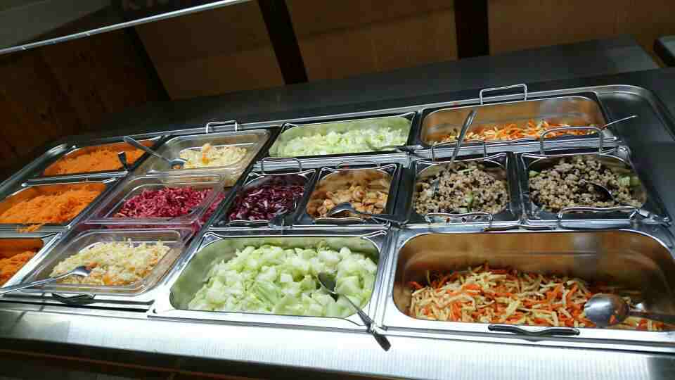
VEGA-SALLAD
VEGA på Sörgårdsskolan
Matvete med bönor och lök
Smörbönor i currycreme fraiche

Slide 7
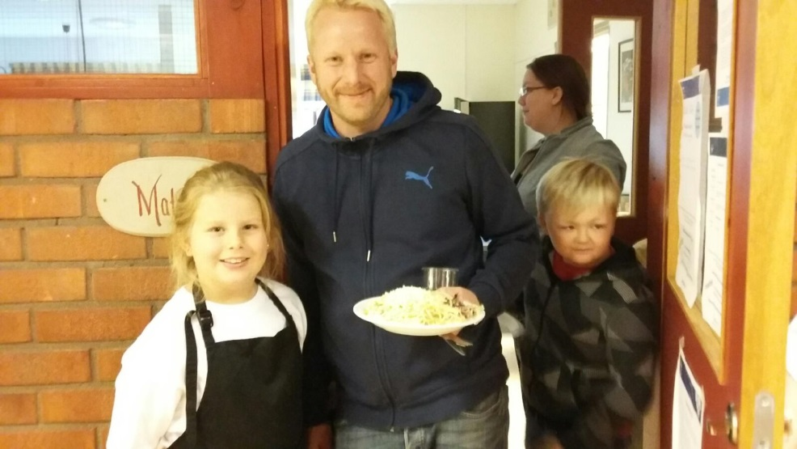
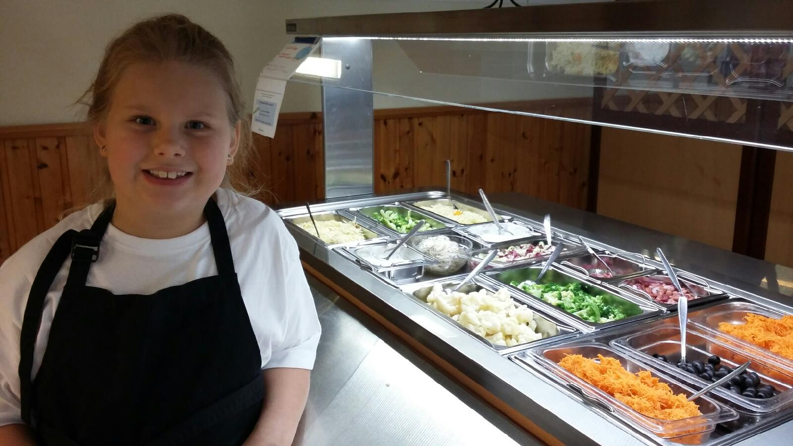
GÄST- KOCK
VEGA på Sörgårdsskolan
Sesel
-Jätteroligt att vara kock och laga mat!
Skala morötter, koka pasta, lägga upp fläsk och vispa sås.
Det här skulle jag vilja göra igen!

